Slide 1




FORMA MENTIS
Comune di Licata
COMUNE DI LICATA

Slide 2

INDICE
Modulo 1
1
Elaborazione Testi Avanzata per la PA
MODULO 2
2
Fogli di Calcolo per l'Organizzazione e l'Analisi dei Dati
MODULO 3
3
La Gestione della Comunicazione e della Condivisione Digitale
MODULO 4
4
Lavorare in Cloud e la Condivisione Documentale
MODULO 5
5
Identità Digitale, Dematerializzazione e Protocollo Informatico

Slide 3
titolo
titolo
titolo
titolo

Slide 4

Modulo 1 – Elaborazione Testi Avanzata per la PA
Ing. Roberta Iacopinelli
Docente e Formatrice Informatica

Slide 5
Obiettivi del Modulo
Competenze Documentali
Efficienza Lavorativa
Conformità Normativa
Acquisire capacità avanzate nella creazione e gestione di documenti professionali conformi agli standard della Pubblica Amministrazione.
Imparare a utilizzare strumenti di automazione e formattazione per ridurre i tempi di redazione e revisione documentale.
Comprendere le tecniche corrette per la dematerializzazione e la conservazione digitale dei documenti secondo le normative vigenti.
Al termine del modulo, i partecipanti saranno in grado di sfruttare appieno le funzionalità avanzate di Microsoft Word per ottimizzare i processi documentali nell'ambiente lavorativo della PA.

Slide 6

Panoramica dei Contenuti
1
Strutturazione dei Documenti
Stili, formattazione avanzata, interruzioni
2
Elementi Complessi
Tabelle, immagini, sommari, intestazioni
3
Collaborazione e Sicurezza
Revisioni, versionamento, protezione documenti
4
Conformità e Output
Formati di salvataggio e opzioni di stampa avanzate

Slide 7
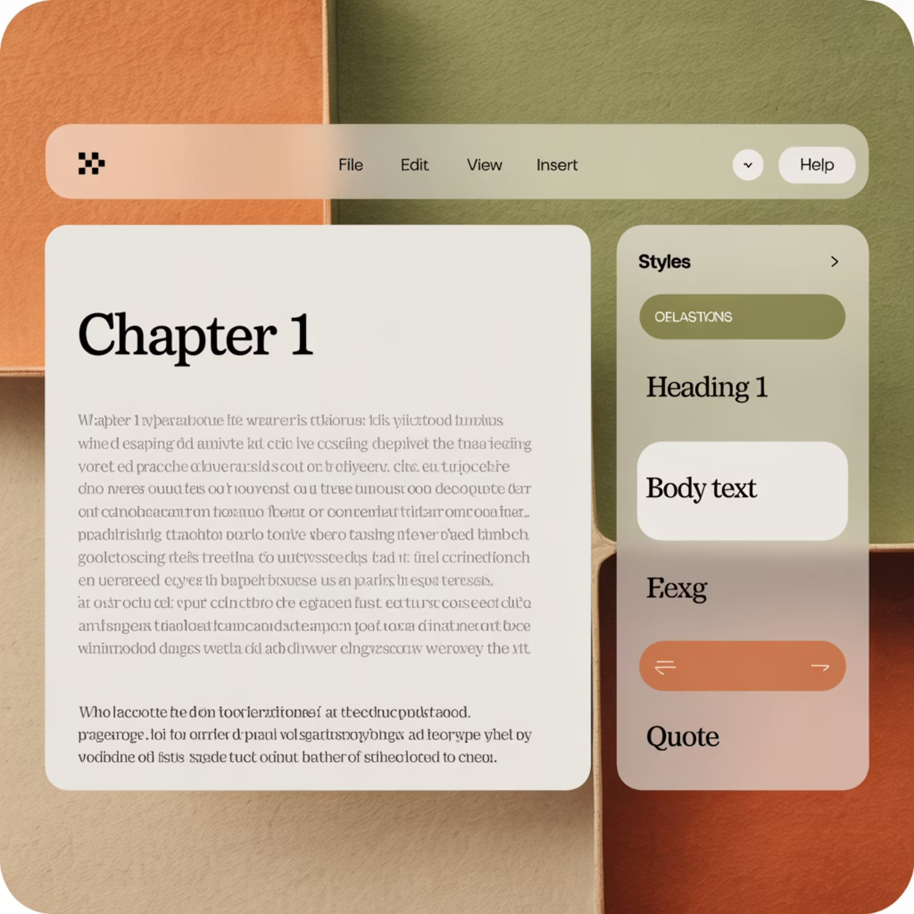
Stili e Struttura del Testo
Perché utilizzare gli stili?
Coerenza visiva in tutto il documento
Modifiche globali con un solo clic
Prerequisito per la creazione di indici automatici
Conformità agli standard documentali della PA
L'utilizzo sistematico degli stili è fondamentale per la produzione di documenti professionali e strutturati, facilitando anche l'accessibilità per utenti con disabilità.
Tipi di stili in Word
Stili di paragrafo (es. Titolo 1, Titolo 2)
Stili di carattere (es. Enfasi, Intenso)
Stili di tabella e di elenco
Personalizzazione e salvataggio degli stili

Slide 8
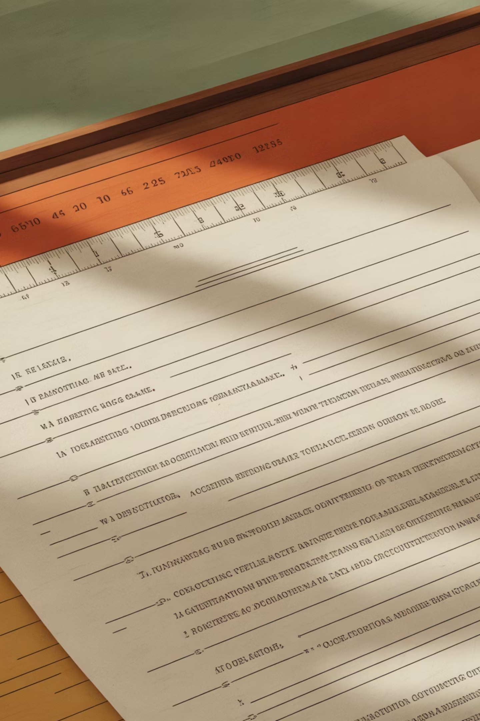
Formattazione Avanzata del Paragrafo
1
2
Interlinea e Spaziatura
Rientri e Tabulazioni
Controllo dell'interlinea singola, 1,5 righe o doppia
Rientri di prima riga, sporgenti e negativi
Spaziatura prima e dopo i paragrafi (in punti)
Impostazione di tabulazioni personalizzate
Allineamento verticale sulla pagina
Allineamento tabulazioni (sinistra, destra, centrato, decimale)
3
Elenchi Multilivello
Creazione di gerarchie logiche nei documenti
Personalizzazione del formato numerico per livello
Integrazione con gli stili di paragrafo

Slide 9


Elementi Strutturali del Documento
Interruzioni di Pagina e Sezione
Utilizzo pratico delle sezioni
Interruzione di pagina semplice
Alternare orientamento verticale e orizzontale
Interruzione di sezione continua
Creare intestazioni e piè di pagina diversi
Interruzione di sezione su pagina pari/dispari
Impostare numerazioni di pagina indipendenti
Gestire colonne multiple in parti specifiche
Le sezioni permettono di creare documenti complessi con formattazioni diverse (orientamento, margini, colonne) all'interno dello stesso file.

Slide 10
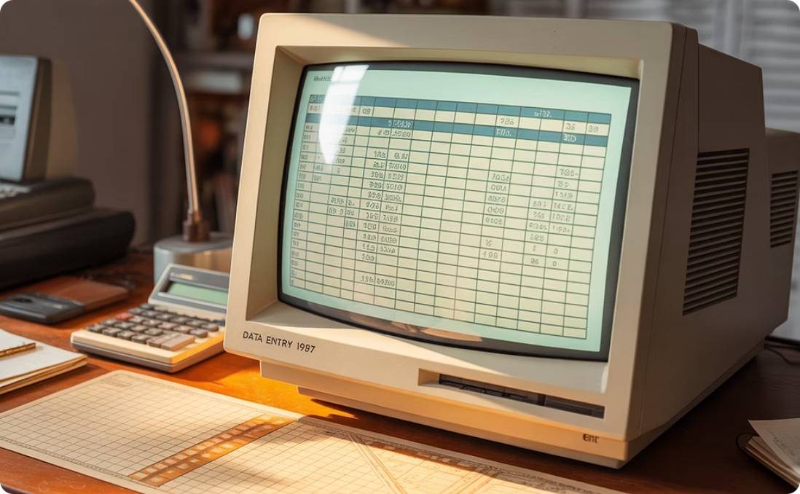


Tabelle, Immagini e Oggetti
Tabelle Avanzate
Gestione Immagini
Sommari e Indici
Creazione di tabelle strutturate con unione di celle, stili automatici e formattazione condizionale. Conversione testo-tabella e viceversa.
Inserimento con posizionamento preciso, disposizione del testo attorno all'immagine, compressione e formattazione per documenti ottimizzati.
Generazione automatica di sommari, indici analitici e tabelle delle figure basati sugli stili applicati nel documento.
L'utilizzo avanzato di questi elementi permette di creare documenti professionali con una struttura chiara e navigabile, particolarmente utile per i documenti amministrativi complessi.

Slide 11

Collaborazione, Sicurezza e Output
1
Revisione e Controllo Versioni
Riepilogo delle competenze acquisite
Tracciamento modifiche, commenti e confronto documenti
Creazione di documenti strutturati con stili
Integrazione con sistemi di versionamento (SharePoint)
Gestione avanzata di elementi complessi
Tecniche di collaborazione e revisione
2
Protezione e Conformità
Conformità ai formati standard della PA
Protezione e conservazione documentale
Limitazioni di accesso e modifica con password
Domande?
Salvataggio nei formati standard: .docx, .odt, .pdf, .pdf/A

Slide 12
Collaborazione, Sicurezza e Output
1
Revisione e Controllo Versioni
Riepilogo delle competenze acquisite
Tracciamento modifiche, commenti e confronto documenti
Creazione di documenti strutturati con stili
Integrazione con sistemi di versionamento (SharePoint)
Gestione avanzata di elementi complessi
Tecniche di collaborazione e revisione
2
Protezione e Conformità
Conformità ai formati standard della PA
Protezione e conservazione documentale
Limitazioni di accesso e modifica con password
Domande?
Salvataggio nei formati standard: .docx, .odt, .pdf, .pdf/A

Slide 13

Tecniche Avanzate di Elaborazione Testi
INIZIAMO

Slide 14
Agenda del Corso
Sessione 1
Sessione 2
Stili e struttura del testo
Tabelle e loro gestione
Formattazione avanzata del paragrafo
Immagini e forme
Interruzioni di pagina e sezione
Sommari e indici automatici
Sessione 3
Sessione 4
Intestazioni e piè di pagina
Formati di salvataggio
Revisione e commenti
Protezione dei documenti
Versionamento e controllo
Stampa avanzata
Questo corso è strutturato per fornire competenze pratiche immediatamente applicabili. Ogni sessione include esercitazioni guidate.

Slide 15
Agenda del Corso
Sessione 1
Sessione 2
Stili e struttura del testo
Tabelle e loro gestione
Formattazione avanzata del paragrafo
Immagini e forme
Interruzioni di pagina e sezione
Sommari e indici automatici
Sessione 3
Sessione 4
Intestazioni e piè di pagina
Formati di salvataggio
Revisione e commenti
Protezione dei documenti
Versionamento e controllo
Stampa avanzata
Questo corso è strutturato per fornire competenze pratiche immediatamente applicabili. Ogni sessione include esercitazioni guidate.

Slide 16
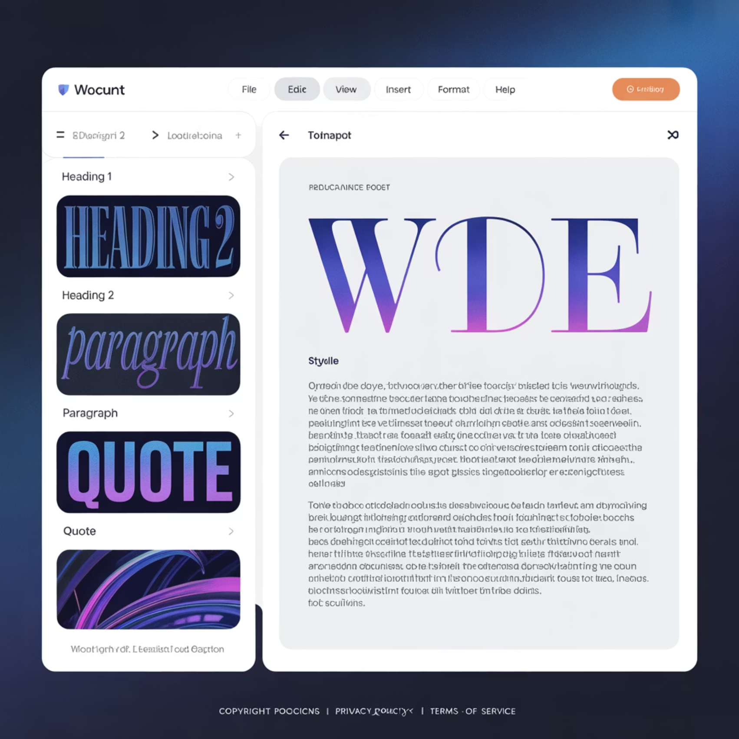
Stili e Struttura del Testo
Vantaggi dell'uso degli stili
Coerenza visiva in tutto il documento
Modifiche globali con un solo clic
Generazione automatica di indici
Navigazione rapida tramite riquadro di navigazione
Gli stili sono fondamentali per la creazione di documenti professionali e facilmente gestibili, specialmente quando si lavora con documenti lunghi o complessi.
Il pannello degli stili consente di applicare formattazioni predefinite con un solo clic, garantendo coerenza in tutto il documento.

Slide 17
Lavorare con gli Stili
Creare un nuovo stile
Modificare uno stile esistente
Formattare un paragrafo come desiderato, selezionarlo, aprire il pannello degli stili e cliccare su "Nuovo stile". Assegnare un nome e specificare le opzioni.
Applicare uno stile
Fare clic con il pulsante destro sullo stile nella galleria e selezionare "Modifica". Apportare le modifiche desiderate alla formattazione e salvare.
Selezionare il testo e cliccare sullo stile desiderato nella galleria degli stili o nel pannello laterale. In alternativa, utilizzare le scorciatoie da tastiera predefinite.
La corretta gestione degli stili può far risparmiare ore di lavoro quando si modificano documenti complessi. È importante pianificare la struttura stilistica prima di iniziare documenti importanti.

Slide 18
Lavorare con gli Stili
Creare un nuovo stile
Modificare uno stile esistente
Formattare un paragrafo come desiderato, selezionarlo, aprire il pannello degli stili e cliccare su "Nuovo stile". Assegnare un nome e specificare le opzioni.
Applicare uno stile
Fare clic con il pulsante destro sullo stile nella galleria e selezionare "Modifica". Apportare le modifiche desiderate alla formattazione e salvare.
Selezionare il testo e cliccare sullo stile desiderato nella galleria degli stili o nel pannello laterale. In alternativa, utilizzare le scorciatoie da tastiera predefinite.
La corretta gestione degli stili può far risparmiare ore di lavoro quando si modificano documenti complessi. È importante pianificare la struttura stilistica prima di iniziare documenti importanti.

Slide 19

Formattazione Avanzata del Paragrafo
1
2
Interlinea e spaziatura
Rientri e tabulazioni
Controlla la distanza tra le righe (interlinea) e lo spazio prima/dopo i paragrafi. Ideale per migliorare la leggibilità e rispettare requisiti formali specifici.
Gestisci i rientri di prima riga, sporgenti o rientri del blocco intero. Le tabulazioni personalizzate consentono allineamenti precisi di testo non tabulare.
3
4
Elenchi multilivello
Bordi e sfondi
Crea gerarchie visive con elenchi numerati o puntati a più livelli. Personalizza i simboli, i numeri e la formattazione per ogni livello dell'elenco.
Aggiungi bordi parziali o completi ai paragrafi e applica sfondi colorati per evidenziare contenuti importanti o creare sezioni visivamente distinte.

Slide 20
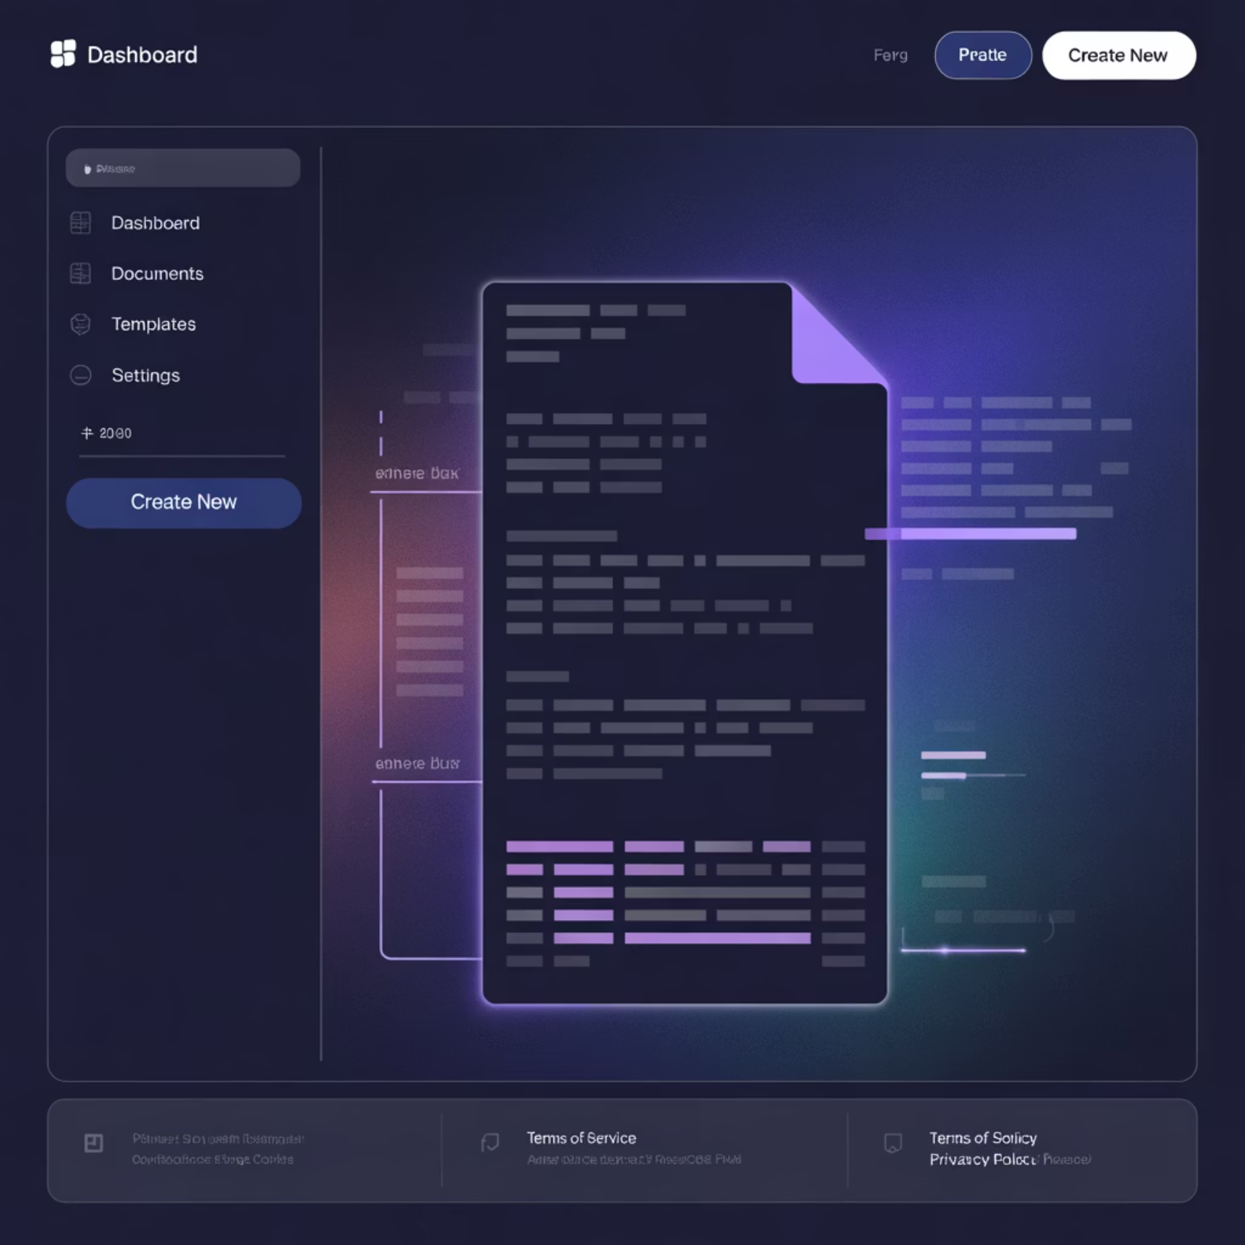
Interruzioni di Pagina e Sezione
Tipi di interruzioni
Interruzione di pagina: forza l'inizio di una nuova pagina
Interruzione di colonna: passa alla colonna successiva
Interruzione di sezione: crea una nuova sezione con impostazioni personalizzabili
Quando usare le sezioni
Cambiare l'orientamento della pagina
Modificare intestazioni/piè di pagina
Cambiare la numerazione delle pagine
Impostare colonne diverse
Le interruzioni di sezione (evidenziate nell'immagine) permettono di dividere il documento in parti con formattazioni diverse, mantenendo l'integrità del flusso del testo.

Slide 21




Gestione delle Tabelle
Creazione e struttura
Unione e divisione
Inserisci tabelle specificando righe e colonne. Aggiungi o elimina elementi secondo necessità. Usa "Proprietà tabella" per controllare larghezza e posizionamento.
Unisci celle per creare intestazioni che si estendono su più colonne. Dividi celle per inserire dati più dettagliati. Utilizza la selezione multipla per operazioni su gruppi di celle.
Formattazione
Ripetizione intestazioni
Applica stili di tabella predefiniti o personalizza bordi, sfondi e allineamento. Usa la formattazione condizionale per evidenziare dati importanti in base a criteri specifici.
Configura le righe di intestazione perché si ripetano automaticamente su ogni pagina quando la tabella si estende oltre il limite di pagina, migliorando la leggibilità.
Le tabelle sono strumenti potenti per organizzare dati in modo chiaro e strutturato. Una buona progettazione della tabella può migliorare significativamente la comprensione del documento.

Slide 22
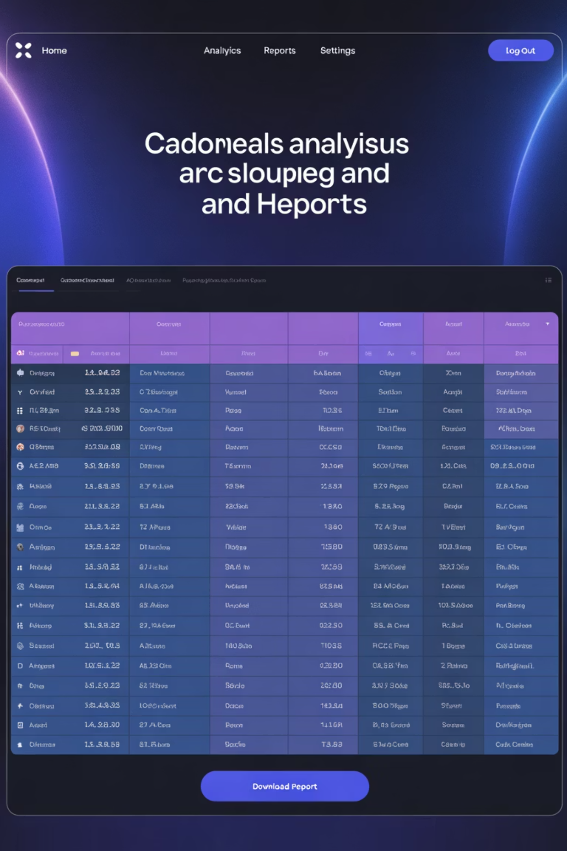
Esempi di Tabelle Efficaci
Tabelle semplici
Tabelle complesse
Ideali per dati comparativi di base. Utilizzare pochi bordi e spaziatura adeguata per garantire la leggibilità. Evitare di sovraccaricare con troppe informazioni.
Per dati dettagliati, utilizzare colori alternati per le righe e formattazione condizionale. Considerare l'utilizzo di colonne bloccate per migliorare la navigazione.
Tabelle nidificate
Per strutture dati gerarchiche. Inserire tabelle all'interno di celle di altre tabelle. Richiede attenzione alla formattazione per mantenere la chiarezza.

Slide 23

Immagini e Forme
Inserimento e posizionamento
Inserimento da file, ClipArt o screenshot
Opzioni di disposizione del testo (in linea, incorniciato, dietro/davanti al testo)
Ancoraggio a paragrafi o posizioni fisse
Formattazione avanzata
Ritaglio e dimensionamento
Compressione per ottimizzare le dimensioni del file
Effetti artistici e correzioni automatiche
Didascalie e riferimenti automatici
La finestra di dialogo delle opzioni di disposizione del testo permette di controllare con precisione come il testo interagisce con le immagini inserite.

Slide 24

Sommari e Indici Automatici
Sommario (TOC)
Indice analitico
Indice delle figure
Genera automaticamente un sommario basato sugli stili di titolo. Configurabile per mostrare fino a 9 livelli di titoli. Include la possibilità di personalizzare formattazione e numerazione.
Crea un indice alfabetico dei termini principali. Richiede la marcatura preventiva delle voci di indice nel testo o l'uso di file di concordanza per documenti lunghi.
Raccoglie tutte le didascalie delle figure in un elenco automatico. Utile per documenti tecnici o accademici con numerose illustrazioni, tabelle o grafici.
L'aggiornamento automatico di questi elementi è fondamentale quando si modificano i documenti. Utilizzare il clic destro e "Aggiorna campo" o premere F9 per aggiornare.

Slide 25
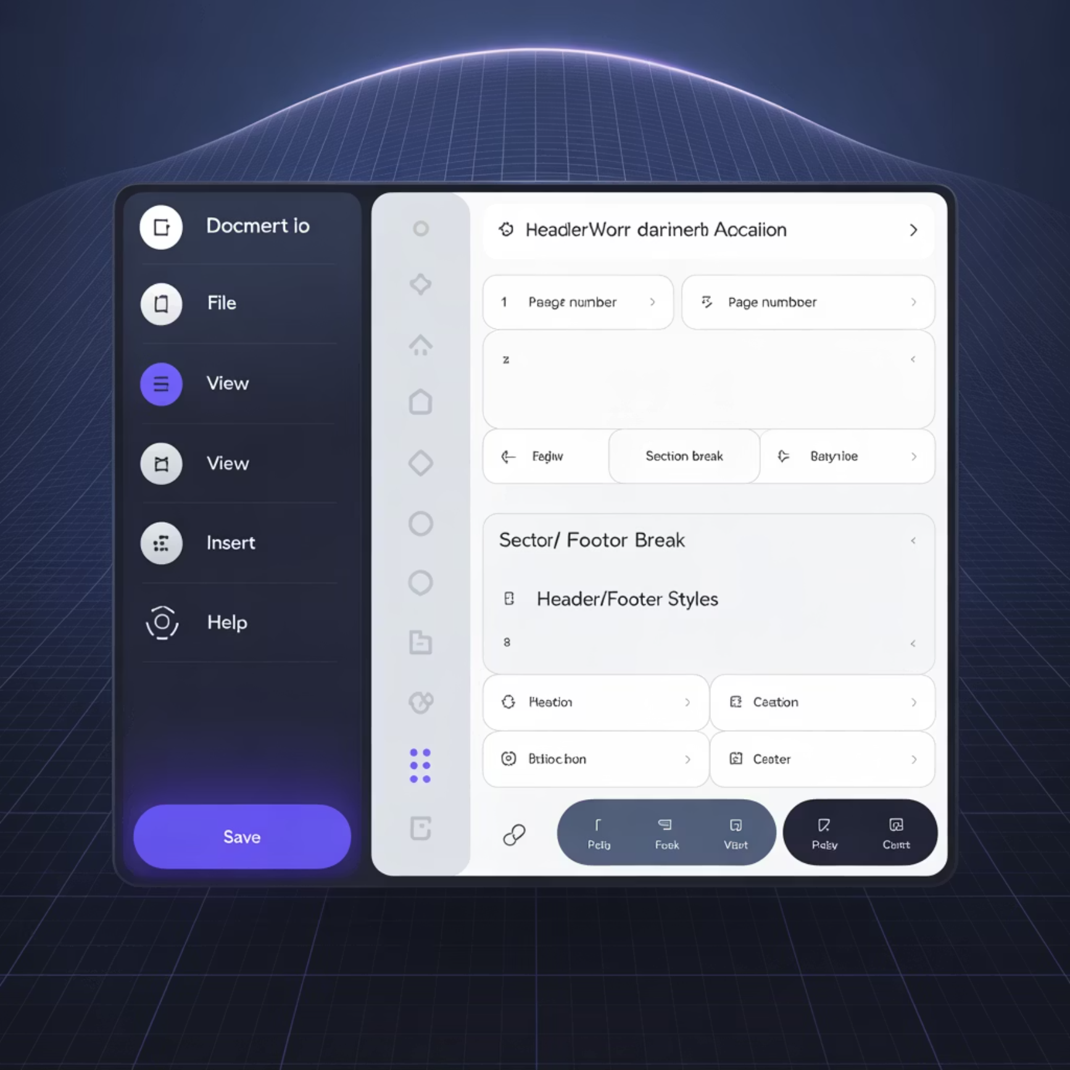
Intestazioni e Piè di Pagina
Funzionalità principali
Testo ripetuto su ogni pagina
Elementi diversi per pagine pari/dispari
Intestazioni diverse per sezioni diverse
Numerazione automatica delle pagine
Inclusione di campi automatici (data, autore, percorso file)
La modalità di modifica di intestazioni e piè di pagina offre strumenti specifici per gestire questi elementi. Notare come sia possibile impostare numerazioni diverse per sezioni diverse.
Per creare intestazioni diverse in parti diverse del documento, è necessario prima inserire interruzioni di sezione. Ogni sezione può avere le proprie impostazioni di intestazione e piè di pagina.

Slide 26
Numerazione Personalizzata delle Pagine
Formato della numerazione
1
Scegli tra numeri arabi (1, 2, 3), romani (I, II, III) o lettere (A, B, C). Personalizza il formato aggiungendo prefissi o suffissi come "Pagina" o "-".
2
Posizionamento
Colloca i numeri di pagina in alto, in basso, al centro, a destra o a sinistra. Per documenti fronte-retro, considera l'opzione "Interno" o "Esterno" per posizionarli coerentemente.
Numerazione a sezioni
3
Imposta numerazioni diverse per ciascuna sezione. Particolarmente utile per documenti con prefazione, indice e appendici che richiedono schemi di numerazione separati.
4
Escludi pagine
Nascondi i numeri di pagina su pagine specifiche come copertine o divisori. Usa l'opzione "Diverso sulla prima pagina" nella scheda Progettazione delle intestazioni/piè di pagina.

Slide 27
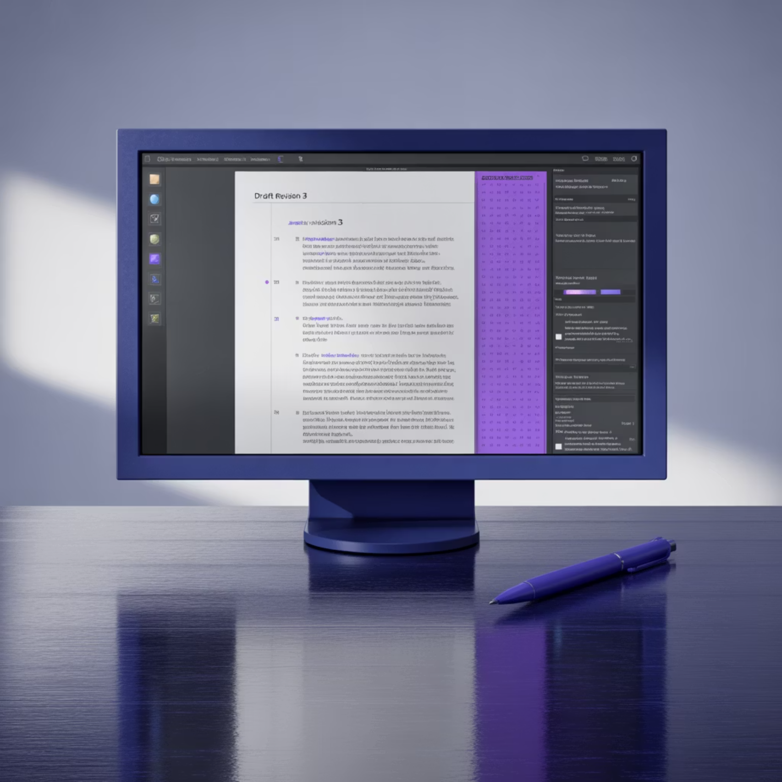
Revisione e Commenti
Traccia modifiche
Registra automaticamente tutte le modifiche apportate al documento. Ogni modifica è contrassegnata con il nome dell'autore, la data e l'ora. Le modifiche possono essere accettate o rifiutate singolarmente o in gruppo.
Commenti
Inserisci note e osservazioni senza modificare il testo principale. I commenti appaiono nel margine destro e possono essere indirizzati a collaboratori specifici usando @menzioni.
La barra degli strumenti di revisione permette di navigare tra le modifiche, filtrarle per tipo o per autore, e decidere quali accettare o rifiutare.

Slide 28
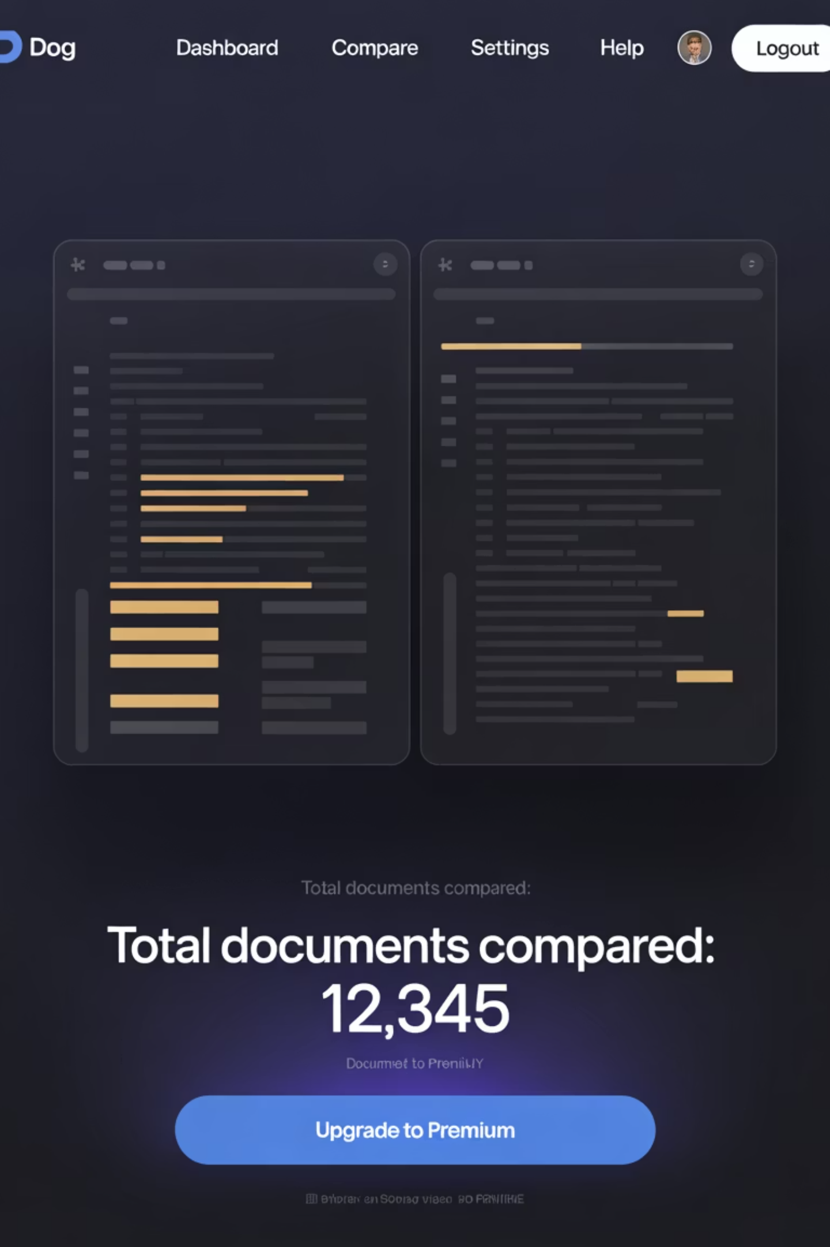
Confronto Documenti
Confronto di versioni
Combinazione di revisioni
Confronta due versioni dello stesso documento per identificare tutte le differenze. Il risultato è un nuovo documento con evidenziate tutte le modifiche tra le versioni.
Unisce le modifiche apportate da più revisori a copie diverse dello stesso documento originale. Ogni modifica viene attribuita al revisore corrispondente.
Utile per verificare modifiche non tracciate
Ideale per team distribuiti
Permette di combinare modifiche da versioni diverse
Mantiene la cronologia e l'attribuzione delle modifiche
Riepilogo delle modifiche
Genera un rapporto che elenca tutte le modifiche tra versioni, categorizzate per tipo (inserimenti, eliminazioni, formattazione) e per autore.
Fornisce una panoramica delle modifiche
Facilita il processo di approvazione

Slide 29

Versionamento e Controllo Storico
Microsoft Word/Office
Google Docs
Cronologia versioni automatica in OneDrive/SharePoint
Cronologia delle revisioni completa
Ripristino di versioni precedenti
Denominazione di versioni importanti
Cronologia autosalvataggio (ogni 10 minuti)
Visualizzazione delle modifiche per revisore
Co-authoring in tempo reale
Ripristino a qualsiasi punto della cronologia
I sistemi di controllo delle versioni moderni consentono di collaborare senza il rischio di perdere modifiche o sovrascrivere il lavoro di altri. Sono particolarmente utili per team distribuiti o documenti con frequenti aggiornamenti.

Slide 30








Formati di Salvataggio
DOCX
ODT
Formato standard di Microsoft Word. Basato su XML, più compatto e meno vulnerabile alla corruzione rispetto al vecchio DOC. Supporta tutte le funzionalità avanzate.
OpenDocument Text. Formato aperto standardizzato ISO. Compatibile con LibreOffice, OpenOffice e altri editor. Ideale per l'interoperabilità tra sistemi diversi.
PDF/A
PDF
Variante di PDF per l'archiviazione a lungo termine. Garantisce che il documento possa essere riprodotto esattamente anche in futuro. Spesso richiesto da enti pubblici.
Portable Document Format. Preserva esattamente layout e formattazione. Ideale per la distribuzione di documenti finali che non devono essere modificati.

Slide 31
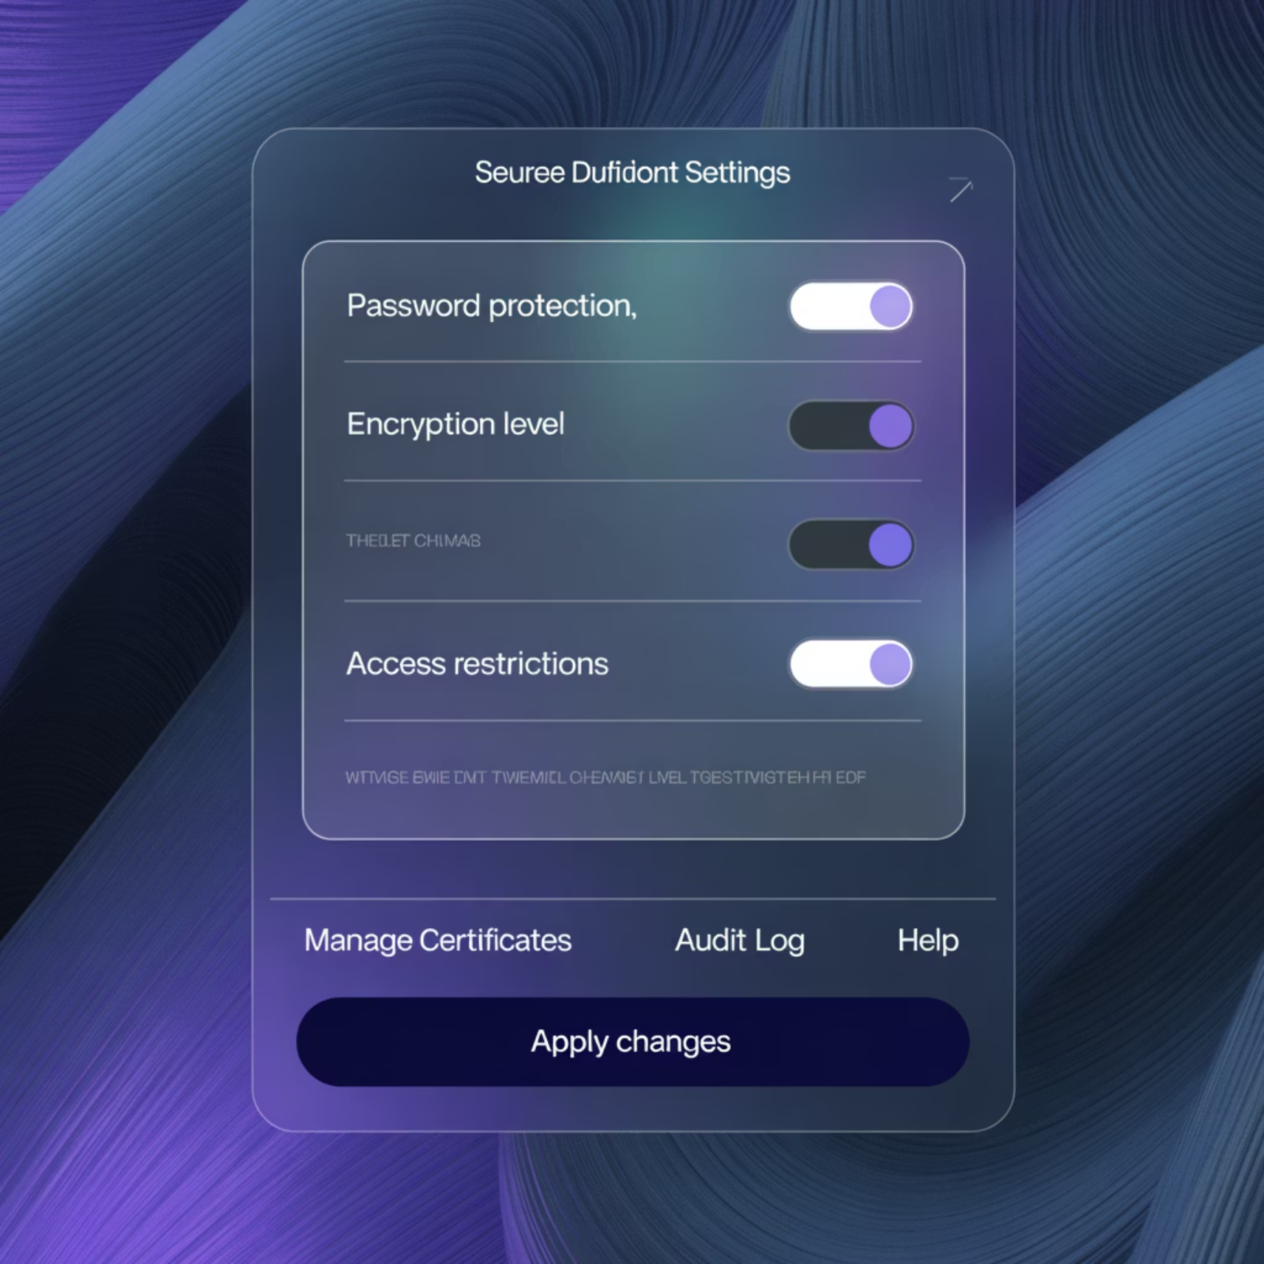
Protezione dei Documenti
Tipi di protezione
Password di apertura: impedisce l'accesso non autorizzato al contenuto del documento
Password di modifica: consente la visualizzazione ma limita le modifiche
Restrizioni di modifica: limita le modifiche a parti specifiche del documento
Firma digitale: verifica l'autenticità e l'integrità del documento
Filigrana: aggiunge un testo in sottofondo (es. "BOZZA" o "CONFIDENZIALE")
La finestra di dialogo per la protezione del documento offre diverse opzioni per limitare l'accesso e le modifiche. È importante scegliere password complesse per i documenti sensibili.

Slide 32
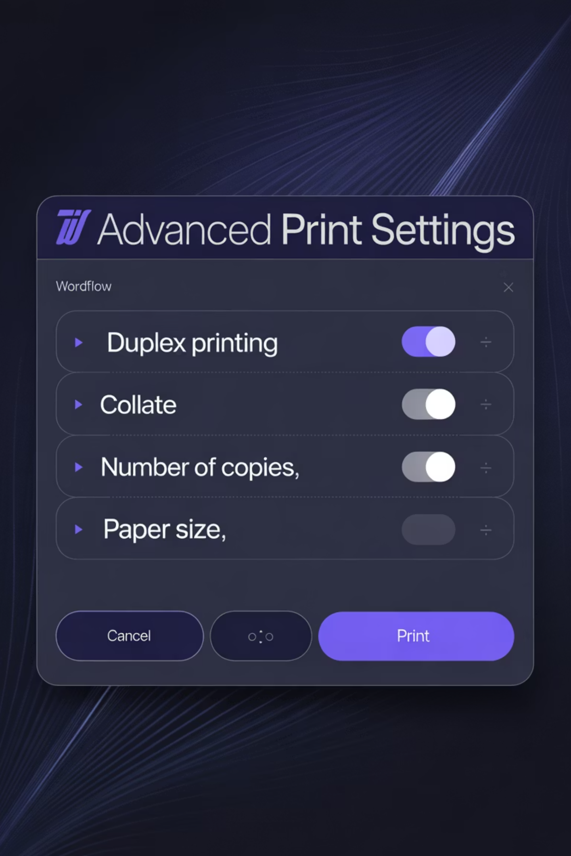
Stampa Avanzata
Opzioni di base
1
Scegli l'intervallo di pagine, il numero di copie e la stampante. Utilizza l'anteprima di stampa per verificare che tutto appaia come previsto prima di stampare.
Stampa fronte-retro
2
Risparmia carta stampando su entrambi i lati. Scegli tra rilegatura sul lato lungo (libri) o sul lato corto (blocchi). Verifica che la tua stampante supporti questa funzione.
Fascicoli e ordinamento
3
Stampa documenti multipagina in fascicoli completi invece che in gruppi di pagine. Particolarmente utile quando si stampano più copie di documenti lunghi.
Stampa di selezioni
4
Stampa solo le sezioni selezionate di un documento. Utile per documenti lunghi quando si necessita solo di alcune parti specifiche.

Slide 33
Consigli Pratici per Documenti Professionali
Progetta prima di scrivere
Mantieni la coerenza
Definisci la struttura del documento e gli stili prima di iniziare. Crea un modello riutilizzabile per documenti simili. Includi stili per tutti gli elementi che utilizzerai.
Usa gli stessi stili, spaziature e formattazioni in tutto il documento. Evita di formattare manualmente - affidati agli stili. Usa un sistema coerente per titoli e sottotitoli.
Sfrutta i campi automatici
Salva frequentemente in formati diversi
Utilizza campi per numeri di pagina, riferimenti incrociati, date e altri elementi che potrebbero cambiare. Impara a inserire e aggiornare i campi per risparmiare tempo.
Crea backup regolari e salva in diversi formati per garantire l'accessibilità futura. Considera cloud storage con controllo versione per documenti importanti.

Slide 34

Riepilogo e Prossimi Passi
Competenze acquisite
Risorse aggiuntive
Formattazione professionale con stili
Manuali ufficiali dei software (Word, Google Docs)
Gestione avanzata di paragrafi, tabelle e immagini
Tutorial video disponibili nella sezione risorse
Creazione di elementi automatici (sommari, indici)
Esercitazioni pratiche scaricabili
Forum di supporto per domande specifiche
Collaborazione e revisione efficace
Protezione e condivisione sicura dei documenti
Per qualsiasi domanda o chiarimento, non esitate a contattare il vostro istruttore!

Slide 35
Esercitazione 1 – Formattazione avanzata e stili
Durata: 1 ora
Obiettivo: Applicare stili coerenti, interruzioni e layout.
Consegna: Apri un nuovo documento in Word.Copia un testo (es. verbale o comunicato fornito).Applica gli stili: Titolo 1, Titolo 2, Corpo del testo.Imposta:Interlinea 1,5Spaziatura dopo paragrafo: 12 ptRientro prima riga: 1 cmInserisci un’interruzione di sezione e cambia l’orientamento solo della seconda parte in orizzontale.Salva come: Esercizio1_Stili.docx

Slide 36
Esercitazione 2 – Tabelle, immagini e sommarioDurata: 1 oraObiettivo: Gestire contenuti complessi.Consegna:Crea una tabella 3x4 con orari di apertura uffici.Unisci la prima riga per intestazione.Aggiungi colore di sfondo alla riga titoli.Centra verticalmente il contenuto.Inserisci un’immagine (es. logo del Comune) e posizionala a destra del testo con layout “Con testo a fianco”.Inserisci tre titoli con stile “Titolo 1”.Inserisci un sommario automatico all’inizio del documento.Salva come: Esercizio2_Tabelle_Sommario.docx

Slide 37
🔹 Esercitazione 3 – Revisione, salvataggio e stampa avanzataDurata: 1 oraObiettivo: Usare strumenti di revisione e finalizzare un documento.Consegna:Apri un documento Word già esistente (fornito o generato).Attiva “Traccia modifiche” e:Modifica 2 parole.Inserisci 1 commento.Accetta 1 modifica e lascia le altre da rivedere.Salva una versione PDF/A del documento.Proteggi il documento Word con password per la modifica.Vai su “Stampa” e imposta:Fronte-retro2 pagine per foglioSolo pagine da 2 a 4Salva come: Esercizio3_Revisione.docx e Esercizio3_Revisione.

Slide 38
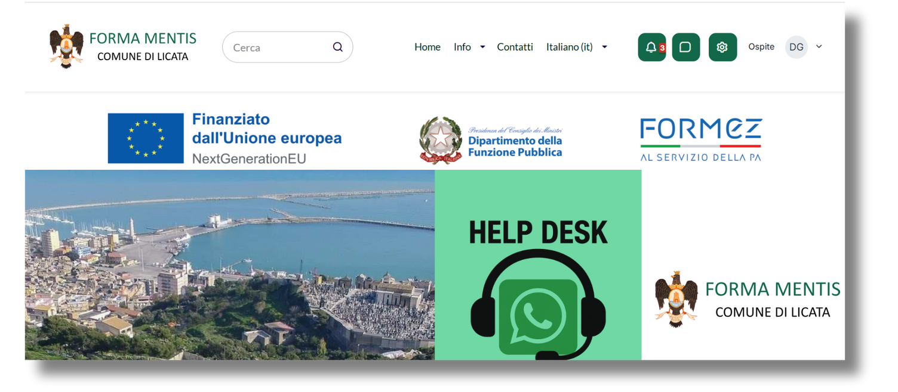
GRAZIE
comunedilicata.accademia.network

